Slide 1



TIẾNG VIỆT
Lớp 1B
Giáo viên: Phạm Thị Hồng Thắm

Slide 2
Tiết 1

Slide 3
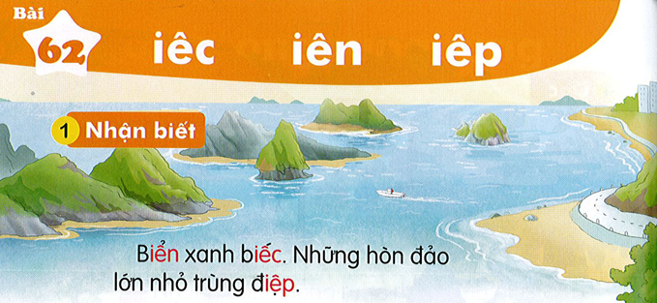

Slide 4



Đọc
2

Slide 5
Viết bảng
3

Slide 6
Tiết 2

Slide 7
Viết vở
3

Slide 8
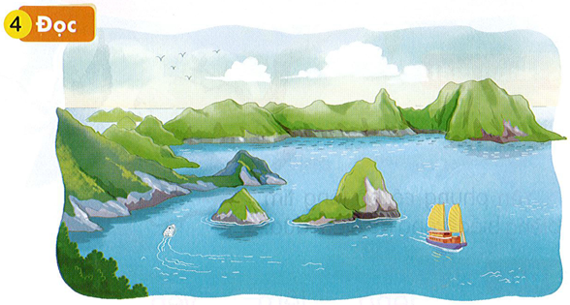

iên
Vịnh Hạ Long là một kì quan thiên nhiên của Việt Nam và thế giới. Nơi đây có những hòn đảo lớn nhỏ trùng điệp, soi bón trên mặt biển xanh biếc. Du khách thích đến đây ngắm cảnh, tắm mát và đi dạo trên những bãi biển.
iêp
iên
iêc
iên

Slide 9
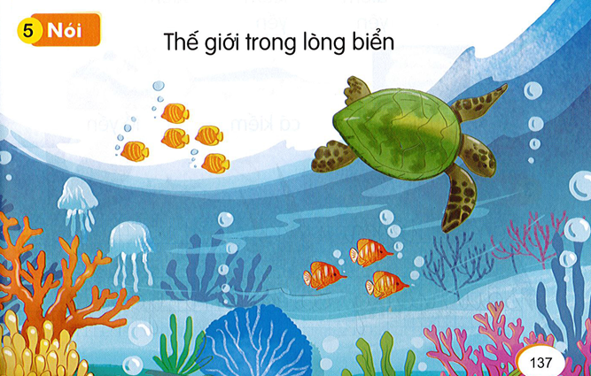

Slide 10
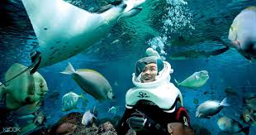
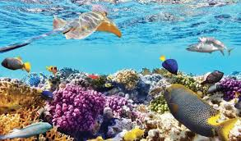
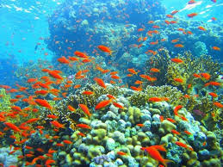
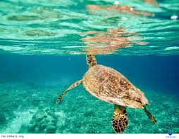
Một số hình ảnh về thế giới dưới biển

Slide 11





CHÀO TẠM BIỆT
Chúc các em chăm ngoan, học giỏi.

